Slide 1
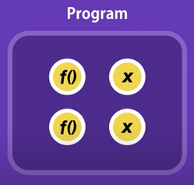
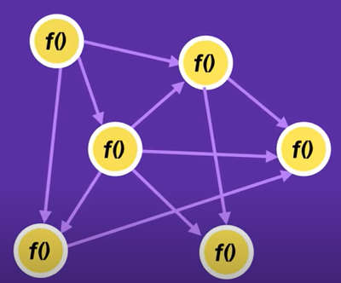
변수 데이터에 입각한 함수 작성
여러 메소드들이 엮인 모습
(스파게티 코드)

Slide 2
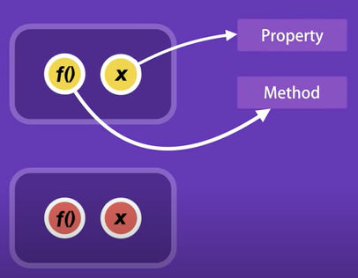
변수와 함수를 Unit으로 묶어둠
(캡슐화)

Slide 3
Parent
Child
자손 클래스는 오직 하나의
조상 클래스를 가질 수 있다.
Parent
extends
변수
Child
메서드
맴버(변수, 메서드)만 상속 가능

Slide 4
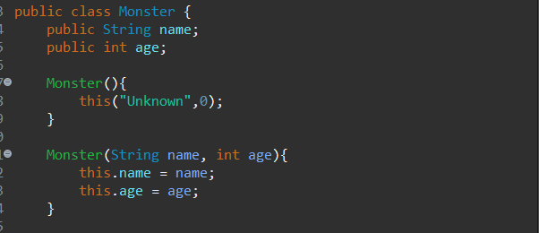
전역변수
this.x : “이 클래스의 x 전역변수”
this() : “이 클래스의 생성자”
지역변수

Slide 5
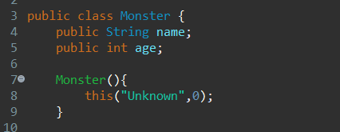
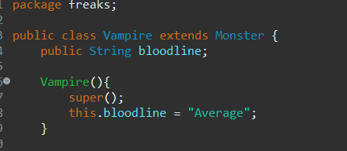
조상
자손

Slide 6
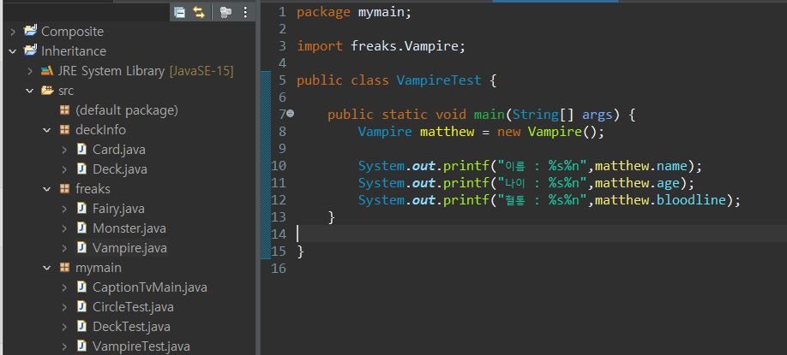
패키지
클래스

Slide 7
[상속관계] CaptionTv is Tv
Tv의 속성은 전원,채널이며 /기능은 전원on/off, 채널up/down
CaptionTv의 속성은 캡션이며 /기능은 캡션on일때 text출력
타입
참조
생성
초기화
Tv t = new CaptionTv();
CaptionTv c = new CaptionTv();
t
CaptionTv 인스턴스
c
CaptionTv 인스턴스
0x100
0x100
0x200
0x200
power | False
channel | 0
 | power()
 | channelUp()
 | channelDown()
caption | false
 | caption(String text)
power | False
channel | 0
 | power()
 | channelUp()
 | channelDown()
caption | false
 | caption(String text)

Slide 8
t
c
c
0x100
0x200
0x200
t
0x100
Tv 인스턴스
CaptionTv 인스턴스
0x100
0x200
power | False
channel | 0
 | power()
 | channelUp()
 | channelDown()
power | False
channel | 0
 | power()
 | channelUp()
 | channelDown()
caption | false
 | caption(String text)

Slide 9
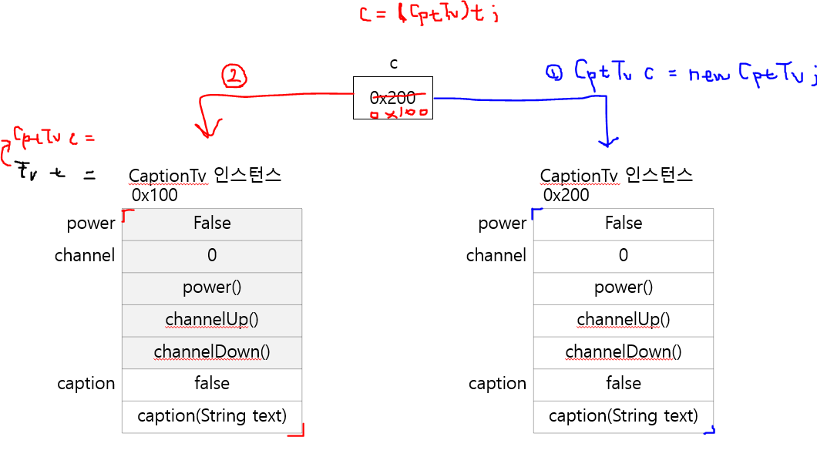
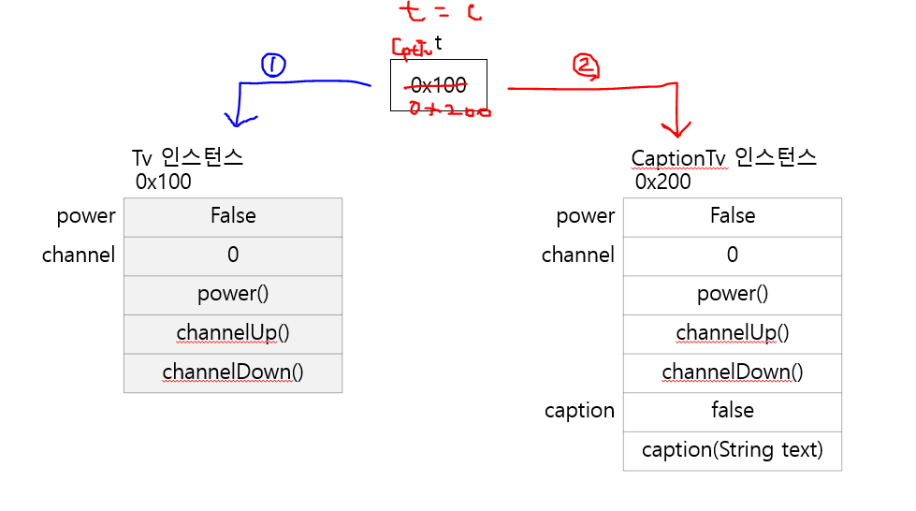
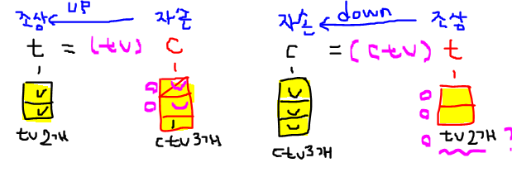
업캐스팅
다운캐스팅

Slide 10
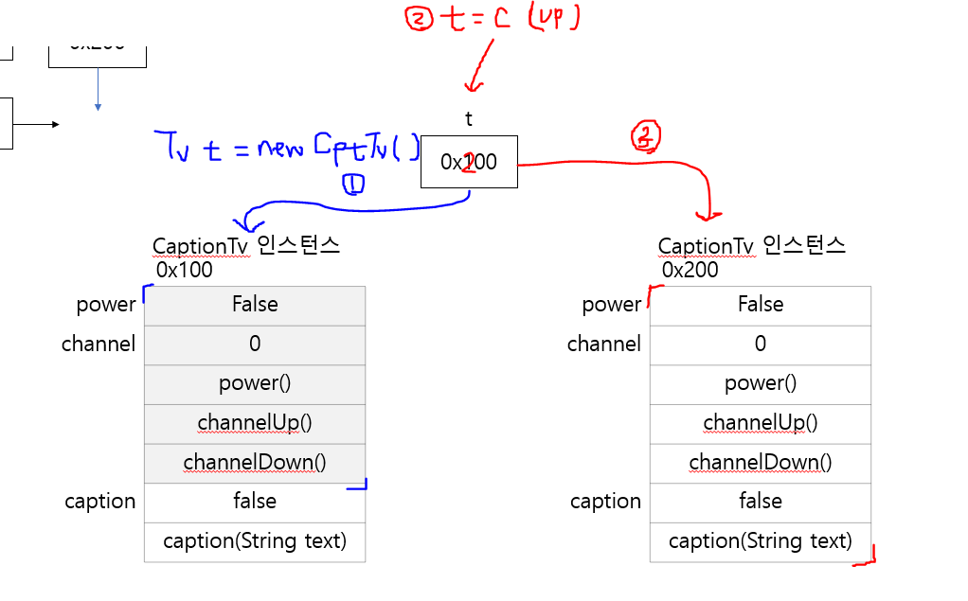
double n = 3 ;
Tv t = c ;

Slide 11
ㅂ

Slide 12
main
3
1
2
 | description
1 | new연산자 > 1-1. JVM의 클래스로더가 클래스영역에 메소드정보 적재 1-2. heap영역에 인스턴스 생성
2 | 생성자를 통해 변수값 초기화 (생성자 메소드 안의 this는 생성된 인스턴스의 주소를 담는 참조변수이다.)
3 | 참조변수t에 주소값 전달
4 | 두번째로 인스턴스 생성
Tv t = new Tv(); Tv t2 = new Tv();
4
1-1
클래스 영역Method Area
stack
heap
main
Tv
t
1-2
0x100
static 변수
생성자()
power(){} channelUp(){} channelDown(){}
3
0x100
power
channel
2
t2
0x200
0x200
power
channel
클래스로더

Slide 13
main
3
1
2
 | Description | description
0 | static | JVM이 프로그램 시작할 때 Static변수, static메소드 클래스영역에 적재
1 | Insta-nce (런타임- 실행시에) | new연산자 > 1-1. JVM의 클래스로더가 클래스영역에 메소드정보 적재 1-2. heap영역에 인스턴스 생성
2 |  | 생성자를 통해 변수값 초기화 (생성자 메소드 안의 this는 생성된 인스턴스의 주소를 담는 참조변수이다.)
3 |  | 참조변수t에 주소값 전달
4 |  | 두번째로 인스턴스 생성
5 | - | 런타임 시, 가비지컬렉터가 인스턴스 미사용시 알아서 공간 해제
6 | - | 장시간 미사용시 클래스영역의 공간도 해제됨
Tv t = new Tv(); Tv t2 = new Tv();
4
클래스 영역Method Area
stack
heap
main
Tv
t
1-2
0x100
0
static name : String
생성자()
static unknown() power() channelUp() channelDown()
3
0x100
power
channel
1-1
2
0
t2
0x200
1-1
0x200
power
channel
클래스로더

Slide 14
main
Tv t = new CaptionTv(); CaptionTv c = new CaptionTv();
클래스 영역Method Area
클래스 소스코드
stack
heap
CaptionTv extends Tv
Tv
+power = false +channel = 1 : Integar +caption = false
+생성자()
+power(){} +channelUp(){} +channelDown(){} +caption(){}
t
CaptionTv타입
+생성자()
+power(){} +channelUp(){} +channelDown(){}
0x100
0x100
power
channel
caption
c
0x200
CaptionTv타입
CaptionTv extends Tv
power
channel
caption
+생성자()
+caption(){}
0x200
main
클래스로더

Slide 15
실제코드
상속
Tv
CaptionTv extends Tv
+power = false +channel = 1 : Integar
+생성자()
+power(){} +channelUp(){} +channelDown(){}
+channel = 5 : Integar +caption = false
+생성자()
+channelUp(){} +caption(){}
main
Tv t = new CaptionTv(); CaptionTv c = new CaptionTv();
method Area
stack
heap
Tv
CaptionTv extends Tv
t
0x100
CaptionTv타입
+생성자()
+power(){} +channelUp(){} +channelDown(){}
+생성자()
+channelUp(){} +caption(){}
0x100
power
false
channel
1
caption
false
c
0x200
CaptionTv타입
power
false
channel
5
caption
false
0x200
main
클래스로더

Slide 16
Buyer
money : int bonusPoint : int
buy(Product p) : void
구매한다
Product
price : Int bonusPoint : int
product(int price){}
잔액-
포인트+
가격
포인트(.1)
//buy 메서드
void buy(Product p){
money -= p.price;
bonusPoint += p.bonusPoint;
}
Tv
Tv(){ super(100) }
+toString() : String
Computer
Computer(){ super(200) }
+toString() : String
*price, bonusPoint는
Tv와 Computer가 공통적으로
Product에게 상속받는 변수

Slide 17
Buyer
money : int bonusPoint : int i : int item : Product[10]
buy(Product p) : void
구매한다
Product
price : Int bonusPoint : int
product(int price){}
잔액-
포인트+
구입제품
가격
포인트(.1)
Product타입의
객체배열 추가
Tv
Tv(){ super(100) }
+toString() : String
Computer
Computer(){ super(200) }
+toString() : String
Audio
Audio(){ super(50) }
+toString() : String

Slide 18
클래스 영역Method Area
stack
heap
Product
product(int price){}
item
Product타입 배열
0x100
0x100
0x500
Null
Null
Tv
Tv(){ super(100) }
+toString() : String
0x500
Tv타입 인스턴스
power
channel
caption
main
클래스로더

Slide 19
클래스 영역Method Area
stack
heap
single
public class SingleTon {
static SingleTon single = null;
public static SingleTon getInstance() {
//없으면 생성해라
if(single == null)
single = new SingleTon();
//2회 호출이후부터 기존 객체정보 반환
return single;
}
//anyone cannot instantiate SingleTon
private MySingleTon(){ }
}
0x100
SingleTon 인스턴스
0x100
(s)getInstance() : SingleTon
push_nail() : void
Singleton.getInstance
main

Slide 20
Save
user : String insert : int +(s)interest : double
+Save(String user, int insert)
+display() : void
모든 객체에서 공통적으로 사용

Slide 21
.java
JDK
.class
.java
클래스 영역Method Area
stack
heap
Product
product(int price){}
item
Product타입 배열
0x100
0x100
0x500
Null
Null
Tv
Tv(){ super(100) }
+toString() : String
0x500
Tv타입 인스턴스
power
channel
caption
main
클래스로더

Slide 22
ParserManager
+(s)getParser(String type) : Parseable
Parseable
+parse(String fileName) : void
자손인스턴스 생성/참조
XMLParser
+parse(String fileName) : void
HTMLParser
+parse(String fileName) : void

Slide 23
User
Provider
A
+methodA(B b) : void
B
+methodB() : void
public void methodA(B b){
b.methodB();
}

Slide 24
Interface
InterfaceManager
+(s)getInstance() : I *new B() 참조
I
+methodB() : void
자손인스턴스 생성/참조
User
Provider
A
+methodA() : void
B implements I
methodB와 연관된 각종 변수들
+methodB() : void

Slide 25
User
Provider
직접적인 연관관계
서비스를 이용하는 쪽
서비스를 제공하는 쪽
User
Provider
간접적인 연관관계
서비스를 이용하는 쪽
서비스의 껍데기 정보

